Slide 1

Aquacultuur in Zeeland
Praktijkgericht onderzoek en educatie
Aquavlan symposium 22 november 2013
Jouke HERiNGA en Jasper van Houcke
Onderzoeksgroep Aquacultuur in DeltaGebieden
HZ University Of Applied Sciences

Slide 2
Programma
Situatieschets Aquacultuur Zeeland
Gerealiseerde zaken in Aquavlan
Perspectieven

Slide 3
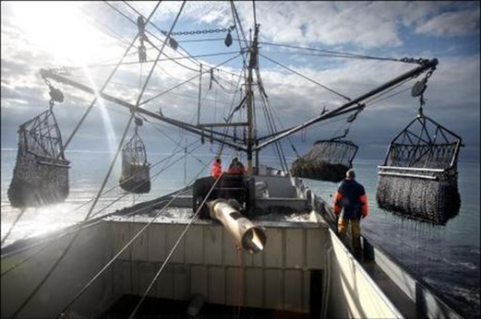
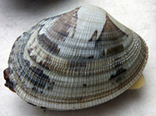
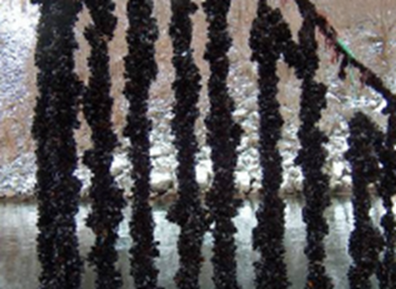
Situatieschets Zeeland
Historie op het gebied van buitendijkse on bottom schelpdierkweek (mosselen en oesters)
Nieuwe soorten (tapijtschelpen) en nieuwe productietechnieken buitendijks

Slide 4
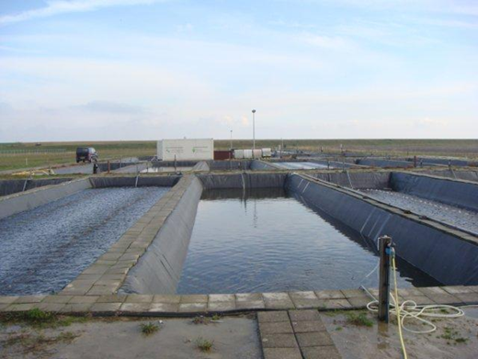
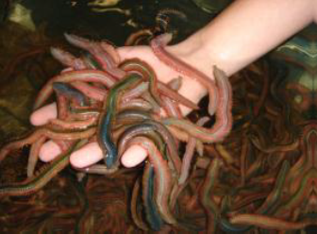
Sinds 10 jaar binnendijkse initiatieven:
  Vijverteelt: zagers, algen, schelpdieren, kreeft en tong
  Tarbot (en tong) in recirculatiesystemen
  Teelt van zilte gewassen door agrariërs

Slide 5
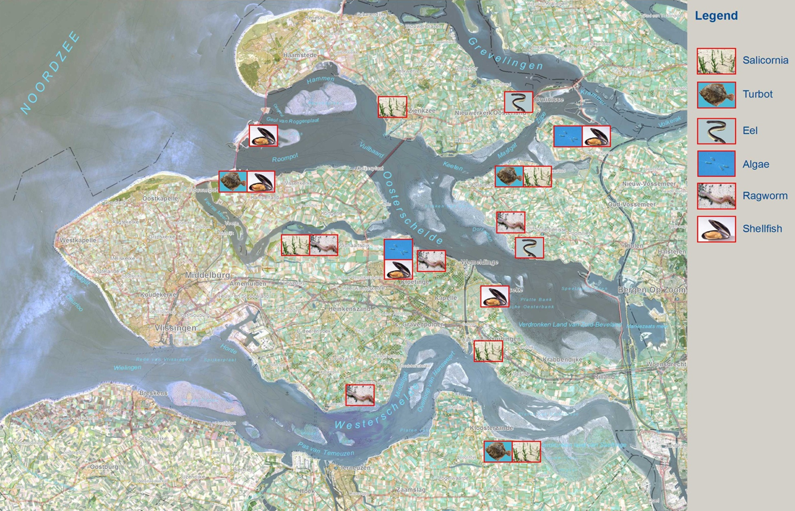
Aquacultuur in Zeeland
5

Slide 6
REALISATIE
AQUAVLAN project is mede katalysator van binnendijkse innovaties in Zeeland:
Zilte gewassen
Praktijkgericht onderzoek op het gebied van:
  Grondwatergeschiktheid
  Zagers en zeekraal wisselteelt
  Geur en smaak beïnvloeding van oesters
  Kreeftenkweek

Slide 7
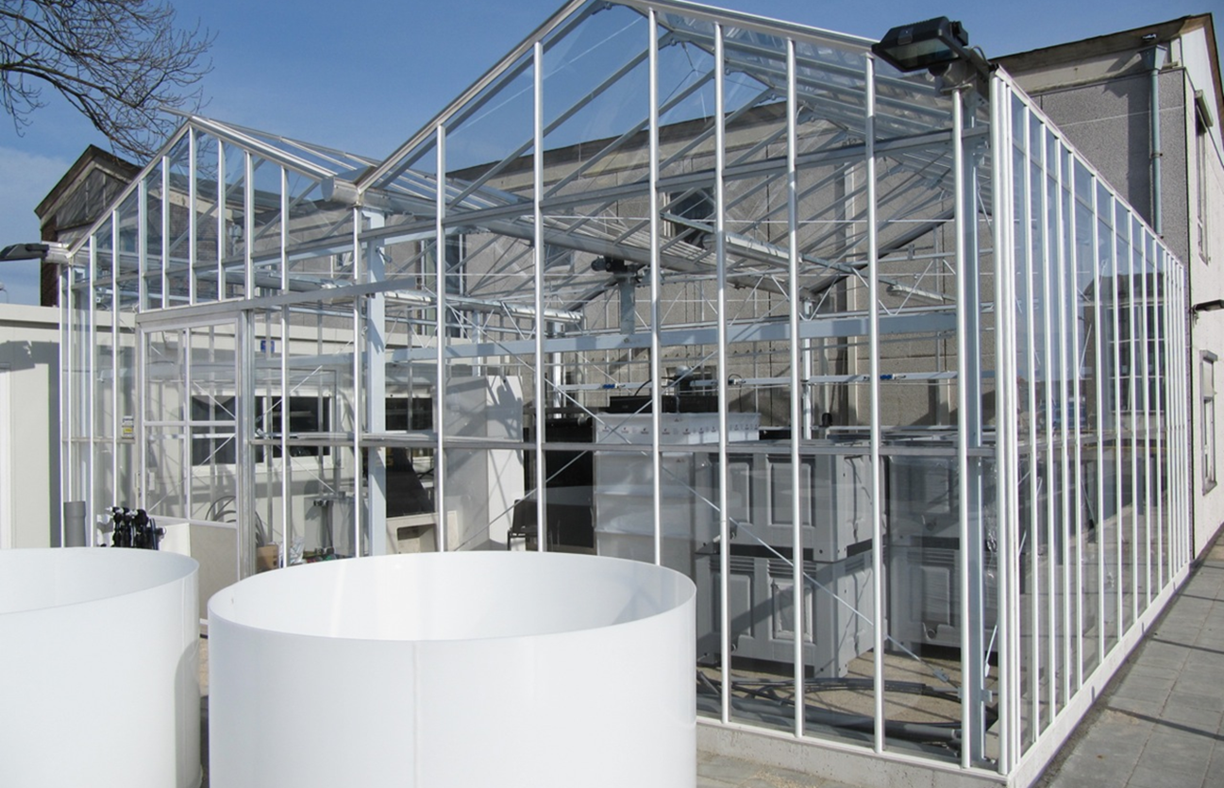
REALISaTIE O.a. Via
SEA Lab
Opleiding en training in Aquacultuur

Slide 8
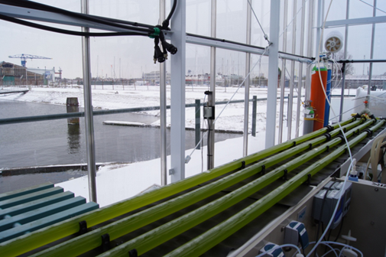
Voorbeelden Gebruik SEA Lab
Zager en zeekraal wisselteelt voor agrarier
Bestrijding macrowieren in algenvijver
Watertechnologie: ultrasoon onderzoek
Kreeftenkweek voor pachter inlaag
Bioassays grondwater geschiktheid
Algenteelt voor verschillende toepassingen
  Zuivering afvalwater Industrie (Kunstmest+Aardappelverwerker)
  Aquacultuur (voer voor schelpdieren (tapijtschelpen, oesters en mosselen), waaronder smaak en geur van oesters

Slide 9
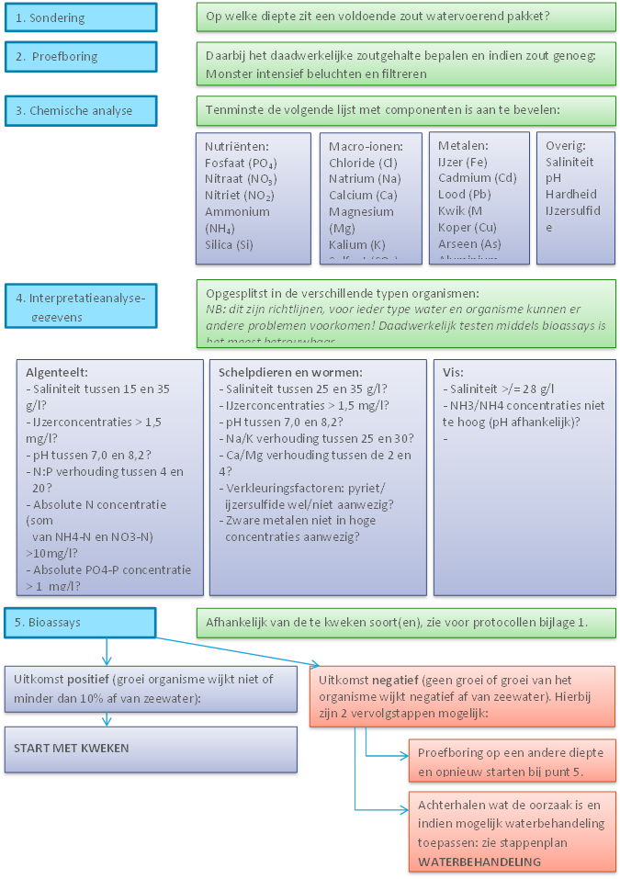
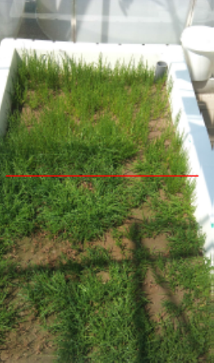
RESULTATEN
Afwegingskader gebruik grondwater voor zilte aquacultuur
Handleiding aanwas jonge kreeft en MCA kreeftenkweek
Adviezen aan kwekers (algen, zeekraal, zagers, macrowieren en schelpdieren)
Beter inzicht in factoren die geur en smaak van oesters beïnvloeden

Slide 10
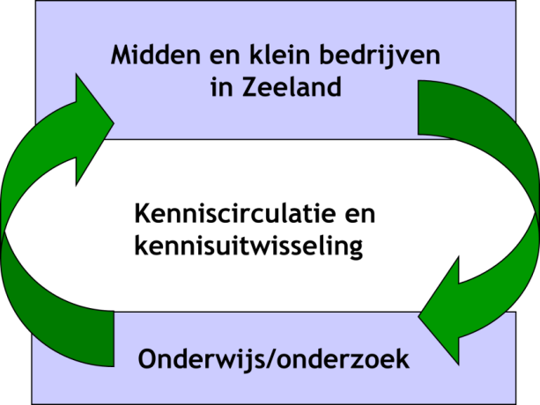
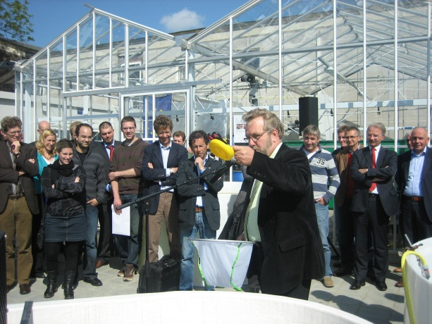
Praktijkgericht onderzoek en Kentallen Gebruik SEA Lab
In nauwe samenwerking met MKB (kwekers) en kennisinstellingen
Flexibele onderzoeksagenda (inspelen op nieuwe ontwikkelingen)
125 studenten in 4 jaar actief in SEA Lab
32 verschillende praktijkonderzoeken uitgevoerd
8 workshops met totaal 52 deelnemers, georganiseerd
19 rondleidingen

Slide 11
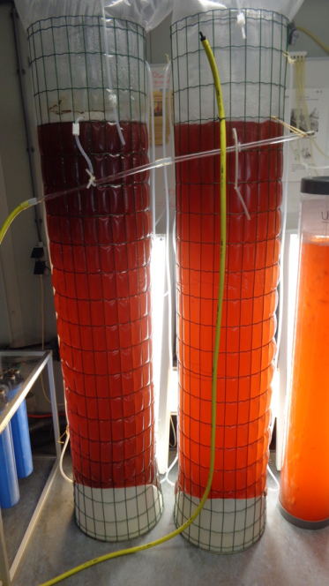
Onderwijs en training in Aquacultuur
4 edities cursus Aquacultuur (7,5 EC, 16 weken). Totaal bereik: 60 studenten en externe cursisten
Transfer ervaring en kennis in training Aquacultuur Nederland - Vlaanderen
Start ontwikkeling Semantische WIKI Aquacultuur: kennisontsluiting Aquacultuur
Verkenning Opleidingskolom Universiteit – Hogeschool – Middelbaar Beroepsonderwijs

Slide 12
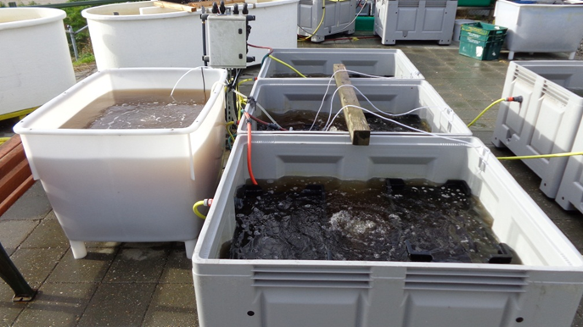
Toekomstige ontwikkelingen Aquavlan
Uitbreiding faciliteiten SEA Lab
Kennisontsluiting en kennisdisseminatie (semantische WIKI doorontwikkeling + seminars + gerichte trainingen)
Doorstroom programma’s middelbaar – hoger onderwijs
Ondersteuning bedrijven met kennisvragen o.a. d.m.v. vouchers (Kenniscentrum Aquacultuur i.c.m. Vlaams Platfrom Aquacultuur)

Slide 13
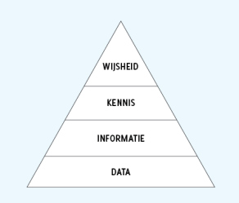
Kennis onstluiting/ Expertise management
EMM
Data: ruwe, niet geïnterpreteerde gegevens
Informatie: geaggregeerde data, geïnterpreteerd vanuit een bepaalde context
Kennis: inzicht in patronen hoe met informatie wordt omgegaan
Wijsheid: begrijpen van patronen.

Slide 14
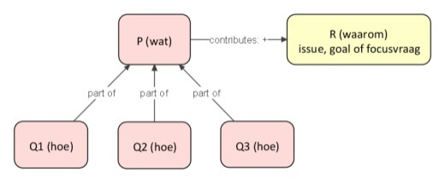

Rijke Vlaams - Nederlandse
Aquacultuur onderzoeks- en leeromgeving
Overheid en bedrijfsleven
Training:
cursisten en
studenten
Toegepaste onderzoeks-
projecten
Halen en brengen
Halen en brengen
Interactief platform
(Body of Knowledge)

Slide 15
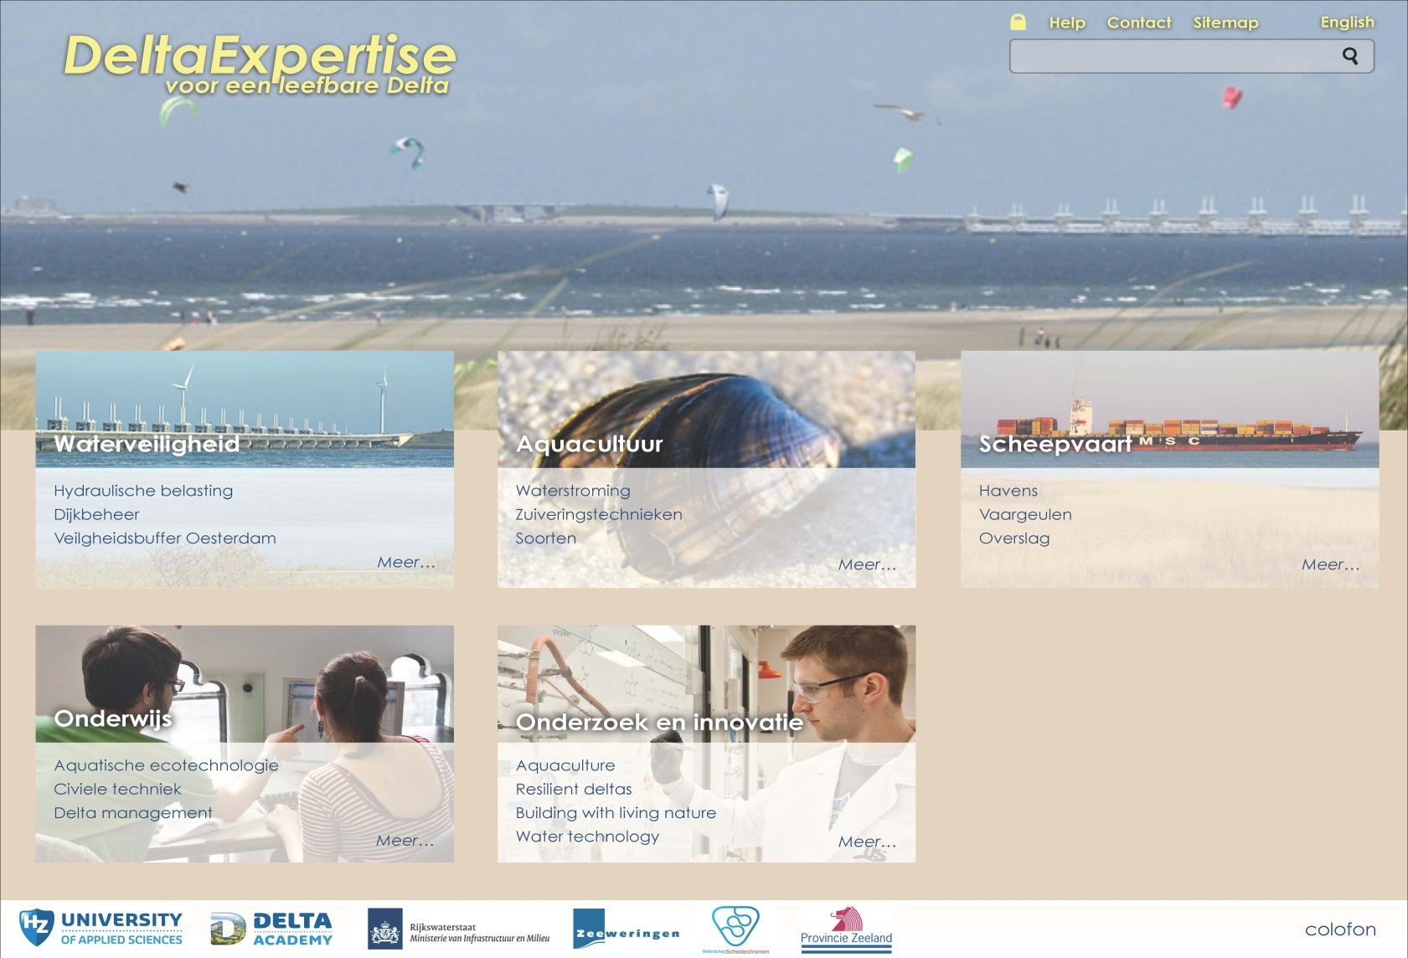
Expertise MANAGEMENT MET SEMANTISCHE WIKI
maakt Aquacultuur informatie en expertise toegankelijk op een gestructureerde wijze
bevat zowel ‘know-that’ als ‘know-how’ en legt relaties

Slide 16
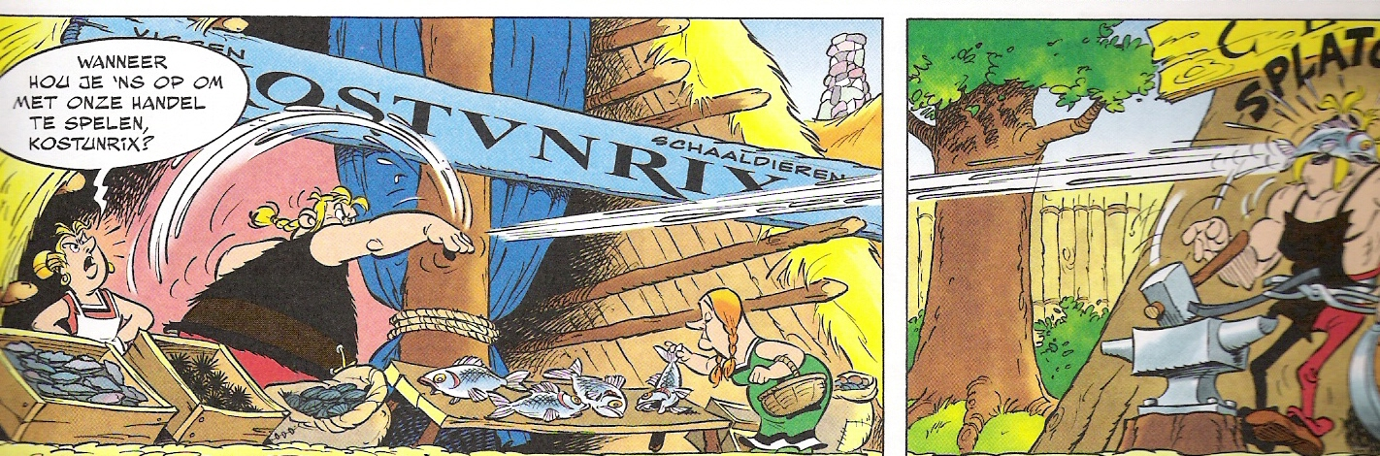






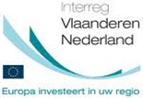



Dank U voor uw aandacht!

